Slide 1
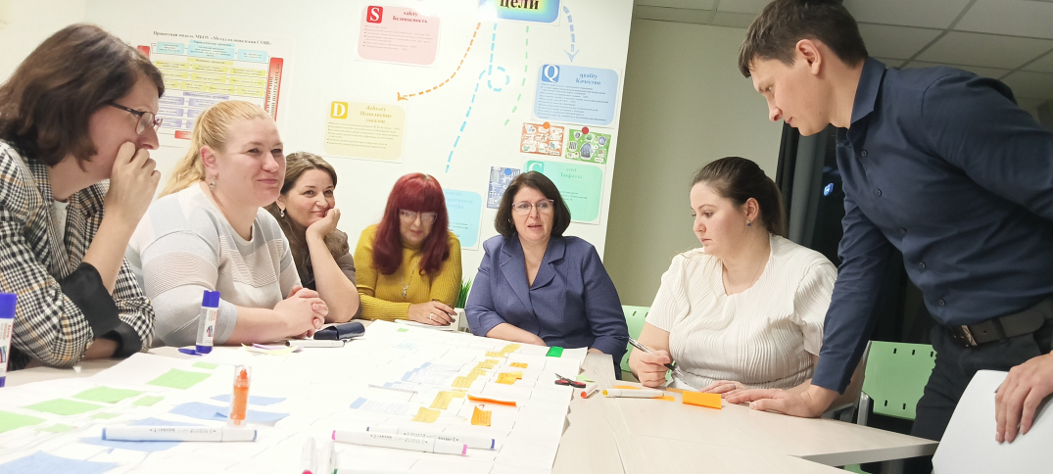
Муниципальный проект СТАНДАРТИЗАЦИЯ ПОДГОТОВКИ ПУНКТОВ ПРИЕМА ЭКЗАМЕНОВ В РАМКАХ ГОСУДАРСТВЕННОЙ ИТОГОВОЙ АТТЕСТАЦИИ В КЕМЕРОВСКОМ МУНИЦИПАЛЬНОМ ОКРУГЕ 2024 г
Администрация Кемеровского муниципального округа Управление образования Кемеровского муниципального округа

Slide 2
Кемеровский муниципальный округ
ППЭ ОГЭ
ППЭ ЕГЭ
ППЭ ОГЭ

Slide 4
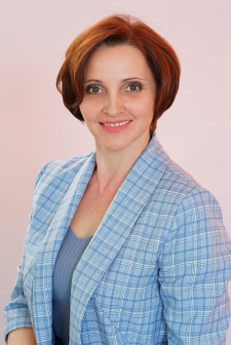
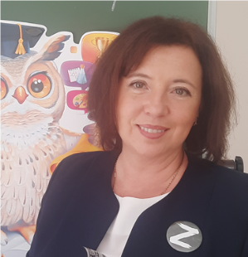
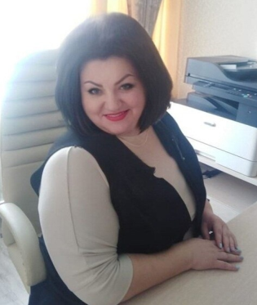
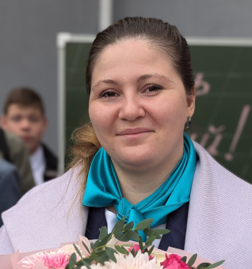
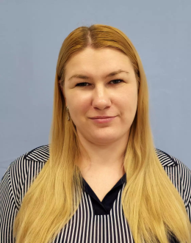
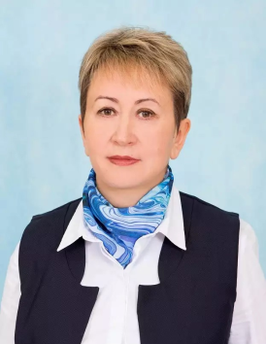
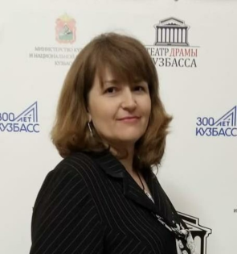
Команда проекта
Прошлецова Анжелика Валентиновна, директор МБОУ «Металлплощадская СОШ»,
Координатор проекта
Лукьянова Оксана Михайловна, специалист УО КМО,
Руководитель проекта
Кривошеева Елена Васильевна, зам.начальника УО КМО,
Муниципальный координатор
Айтмагамбетова Алёна Дмитриевна,
зам.директора по УВР МБОУ «Металлплощадская СОШ»,
Руководитель ППЭ
Рябцева Анастасия Николаевна, зам.директора по УВР МБОУ «Елыкаевская СОШ»
Руководитель ППЭ
Алексей Егорович Кайзер. Учитель МБОУ «Металлплощадская СОШ»,
Технический специалист
Кранина Татьяна Валентиновна, зам.директора по УВР МБОУ «Береговская СОШ»,
Организатор в аудитории
Доренбуш Екатерина Анатольевна, учитель МБОУ «Металлплощадская СОШ»
Член ГЭК
Кошкарева Ольга Владимировна, директор МБОУ «Елыкаевская СОШ»
Руководитель ОО, где ППЭ
Трезубова Татьяна Владимировна, директор МБОУ «Ягуновская СОШ»
Руководитель ОО, где ППЭ
Пименова Анна Анатольевна, директор МБОУ «Береговская СОШ»,
Руководитель ОО, где ППЭ

Slide 5
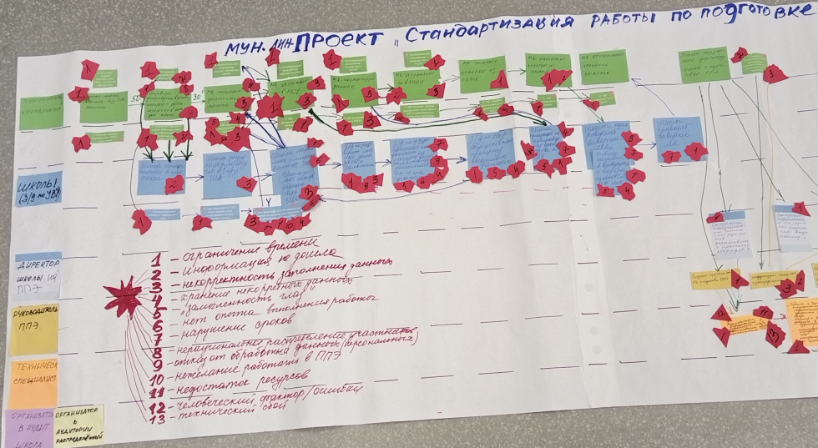
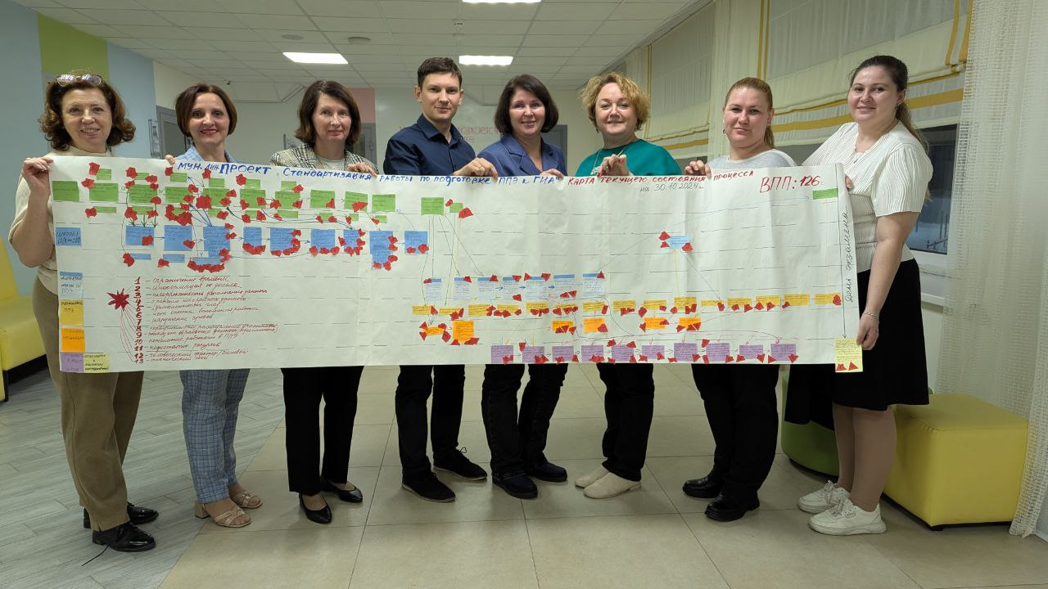
Карта потока создания ценности текущего состояния процесса «Стандартизация работы по подготовке Пунктов Приема Экзаменов (ППЭ) к Государственной итоговой аттестации (ГИА)»

Slide 6
Поток создания ценности текущего состояния процесса «Стандартизация работы по подготовке Пунктов Приема Экзаменов (ППЭ) к Государственной итоговой аттестации (ГИА)»
1
Ограниченность по времени
Информация не дошла
Некорректные данные
Хранение некорректных данных
«Замыленность глаз»
Нет опыта выполнения работы
Нарушение сроков
Нерациональное распределение участников
Отказ от обработки персональных данных
Нежелание работать в ППЭ
Недостаток ресурсов
Человеческий фактор
Технический сбой
2
9
10
3
4
11
5
12
7
13
6
7
8

Slide 7
Муниципальный координатор
1
2
Карта текущего состояния проекта.
Роль: Муниципальный координатор
7. Отправляет данные в РЦОИ
8. Получает выверки из РЦОИ
1
1
1. Получает задание заполнить базу ППЭ – ресурсное обеспечение, участники, сотрудники
3
10 мин.
5 мин.
9. Рассылает выверки по школам
6. экспортирует данные
25 мин
1
3
1
2
1 – ограничение времени
2 – информация не дошла.
3 – некорректность заполнения данных
4. хранение некорректных данных
5. «замыленность глаз»
7. нарушение сроков
8. нерациональное распределение участников
9. отказ от обработки данных (персональных)
2. Отправляет дистрибутив в школы-ППЭ, сообщает о датах экзаменов каждой школе Отправляет таблицу в школы, назначает квоту по учреждениям и обозначает срок заполнения
1
5 мин.
15 мин.
2
1
5. Загружает данные в базу
10. Осуществляет хранение выверок
8
9
3
30 мин.
15 мин.
1
4
480 мин.
3. Получает задание заполнить базу ГИА – участники,
4. получает экспортные данные
заполняет базу на основе таблицы
11. Дает 11.поручение директору школы о подготовке ППЭ
3
9
5
4
9
3
50 мин.
20 мин.
5 мин.

Slide 8
Карта текущего состояния процесса
Роль: Школы (зам. директора по УВР)
2. открывают таблицу и знакомятся с ней
3. загружают дистрибутив в базу ГИА
Берут личные дела сотрудников
4. отписываются о получении
Школы з/д по УВР)
1. Школы отписываются о получении
2
10 мин.
1
5 -60 мин.
1
3
5 мин.
5
5 мин.
1
9
5. берут личные дела детей и заявления
9.отправляют экспортные данные МК
8.делают экспорт данных базы ГИА
7. осуществляют проверку введенных данных
6. начинают по данным из личного дела и заявлений заполнять информацию на участников, на сотрудников
6
1
1
4
3
4
1
9
10 мин.
120 мин.
6
7
10 мин.
120 мин.
4
7
5 -60 мин.
7
10. Школы приезжают на перепроверку данных к МК
5
11. Школы привозят выверки МК
12. Школы перепроверяют выверки и подписывают директором
13. Выявили ошибки в выверке – возвращаемся на 5 шаг
5
3
7
1
1
1
4
3
1
60 мин.
480 мин.
60 мин.
1 – ограничение времени
2 – информация не дошла.
3 – некорректность заполнения данных
4- хранение некорректных данных
5- «замыленность глаз»
6 – нет опыта выполнения работы
7 – нарушение сроков
9 – отказ от обработки данных (персональных)

Slide 9
Карта текущего состояния проекта. Директор школы на ППЭ
1. Получает поручение руководителя ППЭ/Члена ГЭК подготовить ППЭ (установка оборудования в аудиториях, штабе, тестирование оборудования, тестовая печать)
2. Получает поручение руководителя ППЭ/Члена ГЭК подготовить ППЭ (настройка видеонаблюдения)
3. Получает поручение руководителя ППЭ/Члена ГЭК подготовить ППЭ (установка оборудования в аудиториях, штабе, тестирование оборудования, тестовая печать)
Директор школы на ППЭ
1
1
1
20 мин.
20 мин.
60 мин.
12
6. Даёт поручение техническому специалисту подготовить аудитории к
определенному числу
5. Изучает методические рекомендации по подготовке ППЭ
Даёт поручение заместителю директора по УВР подготовить ППЭ к определенному числу
4 .Уведомляет Роскоммнадзор об использовании средств подавления сигнала сотовой связи во время экзамена
Формирует акт готовности ППЭ, передает члену ГЭК
11
12
1
5 мин.
60 мин.
100 мин.
7. Проводит контрольную приёмку ППЭ
Корректирует допущенные ошибки при подготовке ППЭ
8. Доводит до сведения руководителя ППЭ, Члена ГЭК информацию о готовности ППЭ
1
2
40 мин.
12
20 мин.
1 – ограничение времени
2 – информация не дошла.
11 – недостаток ресурсов
12 – человеческий фактор/ошибки

Slide 10
Карта текущего состояния проекта. Технический специалист.
1. Переустановка оборудования в аудиториях, штабе,
тестирование оборудования,
тестовая печать,
ожидание приёмки от ЦМКО
2. Работа с техническим специалистом по подключению закрытого канала связи
тестирование видеооборудования в аудиториях, штабе,
тестовая передача видеоданных,
ожидание приёмки от ЦМКО
Технический специалист
12
11
13
1
1
13
11
720 мин.
240 мин.
5 Проверяет информацию о количестве стационарной техники (КОГЭ, КЕГЭ)
4. Завершает проверку с членом ГЭК
3. Проверка технического состояния ППЭ
2
1
11
1
120 мин.
13
120 мин.
120 мин.
6. Готовит необходимое количество ПК
11
13
1
720 мин.
1 – ограничение времени
2 – информация не дошла.
11 – недостаток ресурсов
12 – человеческий фактор/ошибки

Slide 11
Карта текущего состояния проекта. Руководитель ППЭ
1 – ограничение времени
2 – информация не дошла
3 – некорректность заполнения данных
6– нет опыта выполнения работы
11 - недостаток ресурсов
12 –человеческий фактор/ошибки
6
8. смотрит особенности проведения экзаменов в этот день и выявляет необходимость дополнительного оборудования для проведения экзаменов
7. совместно с директором подписывает акт готовности и отправляет в РЦОИ
Руководитель ППЭ
2
11
1. Получает поручение от МК о подготовке ППЭ
60 мин.
60 мин.
3
6. проверяет подготовку ППЭ
9.выявляет потребность (если не имеется нужного оборудования в ППЭ)
1
12
14. отписывается муниципальному координатору о готовности ППЭ
6
1
1
5 мин.
45 мин.
11
2
2
60 мин.
60 мин.
2. информирует школу-ППЭ о данной информации
5. дает задание школьной команде подготовить аудитории и школу согласно Регламенту
10.связывается с ОО при необходимости доп. оборудования
учителя физики и химии ищут лабораторное оборудование
учителя литературы – художественные произведения
каждая школа – предоставляет заранее словари и атласы
13. распределяет оборудование по аудиториям
3
1
6
60 мин.
10 мин.
12. совместно с командой школы просматривает оборудование на соответствие регламенту
60 мин.
3. совместно с техническими специалистами и директором школы готовит видеонаблюдение и техническое оснащение
1
1
3
4. выявляет проблемы подготовки ППЭ
11
1
120 мин.
11
11. принимает оборудование из других школ
11
2
11
1800 мин.
60 мин.
240 мин.
60 мин.

Slide 12
Карта текущего состояния проекта. Подготовка аудитории организатором
1
Организатор в аудитории, работающий в школе-ППЭ
9. Подготовить доску – сделать шаблон для информации
10. Сдать аудиторию руководителю ППЭ или зам.директора по УВР
12
1
12
10 мин
10 мин
Организатор в аудитории, распределенный в день экзамена
6
1
12
8. Подписать аудиторию и организовать место для размещения информации об участниках на двери
12
1. Получает задание от руководителя ППЭ или зам.директора по УВР о подготовке аудитории
1 – ограничение времени
6 – нет опыта выполнения работы
12 – человеческий фактор/ошибки
13 – технический сбой
1
1. Слушает инструктаж руководителя ППЭ. Выясняет предмет, который будет проводиться и его особенности
10 мин
1
7. Проверяет наличие часов, компьютера, МФУ, колонок в аудитории, стола для раскладки материалов, оборудование для экзамена
10 мин
1
12
6
2. Получает консультацию по подготовке аудитории в соответствии с Регламентом
12
1
12
25 мин
20 мин
1
6. Убирает лишние стулья, выставляет стулья для общественного наблюдателя и второго организатора
2. Проверяет готовность аудитории согласно Регламенту
12
1
12
1
30 мин
12
3. Закрывает все стенды и справочные материалы
20 -40 мин
20 мин
6
40 мин
5. Печатает и располагает на нужные места номера аудитории и ППЭ, рабочих мест участников ГИА и знаков
13
1
4. Опечатывает все шкафы и ящики, убирает лишние вещи
20 мин
12
1
12
40 мин

Slide 13
Диаграмма Исикавы

Slide 15
Проблема | Коренная причина | Предлагаемое решение | Ожидаемый результат | Ответственный
Ошибки в базе данных/внесение изменений | Нет предпроверки данных/ изменение данных по желанию обучающихся | Регламент проверки данных/чек-лист Целевая подготовка учащихся к осознанному выбору экзаменов | Нет ошибок в базе данных/не тратится время для внесения изменений в базу данных | Заместители директоров школ; директора школ
Ошибки в подготовке аудиторий | Нет конкретных чек-листов для подготовки аудиторий под определенный предмет | Разработка чек-листов для подготовки аудиторий под определенный предмет | Нет ошибок в подготовке аудиторий | Руководитель ППЭ
Нежелание сотрудников работать в ППЭ | Нет мотивации | Разработать систему внутренней подготовки организаторов; Разработать систему стимулирования | Нет ошибок в подготовке ППЭ в целом. Выстроена система стимулирования. | Директора школ, Руководитель ППЭ
Недостаток ресурсов (материальных и кадровых) | Финансирование школы ППЭ не предусматривает расходы на приобретение расходных и раздаточных материалов | Создание каталога необходимых ресурсов для проведения каждого экзамена Протокол поручений по ресурсному распределению по школам | Распределение ресурсов между школами до начала подготовки ППЭ | Руководитель ППЭ, директора школ Муниципальный координатор
Нерациональное распределение участников | Нарушение логистики распределения организаторов и детей на ППЭ |  |  | Муниципальный координатор
Нарушение сроков подготовки | Работа «с колес» | Чек листы директора школы – ППЭ с требованиями и сроками | Подготовка ППЭ ведется системно, авральность исключена | Директор школы Муниципальноый координатор
Отказ от обработки персональных данных | Мотивированное желание родителей | Разработать чек-лист/алгоритм работы по действиям с отказом | Своевременное заполнение базы и внесение данных в другом формате | Директора школ, Муниципальный координатор

Slide 16
Пирамида проблем проект « Стандартизация работы по подготовке ППЭ в рамках ГИА»
Отказ от обработки персональных данных
Технический сбой
Министерство образования и науки КО
Нерациональное распределение участников
Нарушение сроков
Ограничение времени
Информация не дошла
Управление образования АКМО
Некорректность заполнения данных
Ошибки при подготовке аудиторий
Хранение некорректных данных
«Замыленность глаз»
Нет опыта работы в ППЭ
Человеческий фактор /ошибки
Нежелание сотрудников работать в ППЭ
Школы КМО ППЭШ

Slide 17
Карта потока создания ценности целевого состояния процесса. Проект « Стандартизация работы по подготовке ППЭ в рамках ГИА»

Slide 18
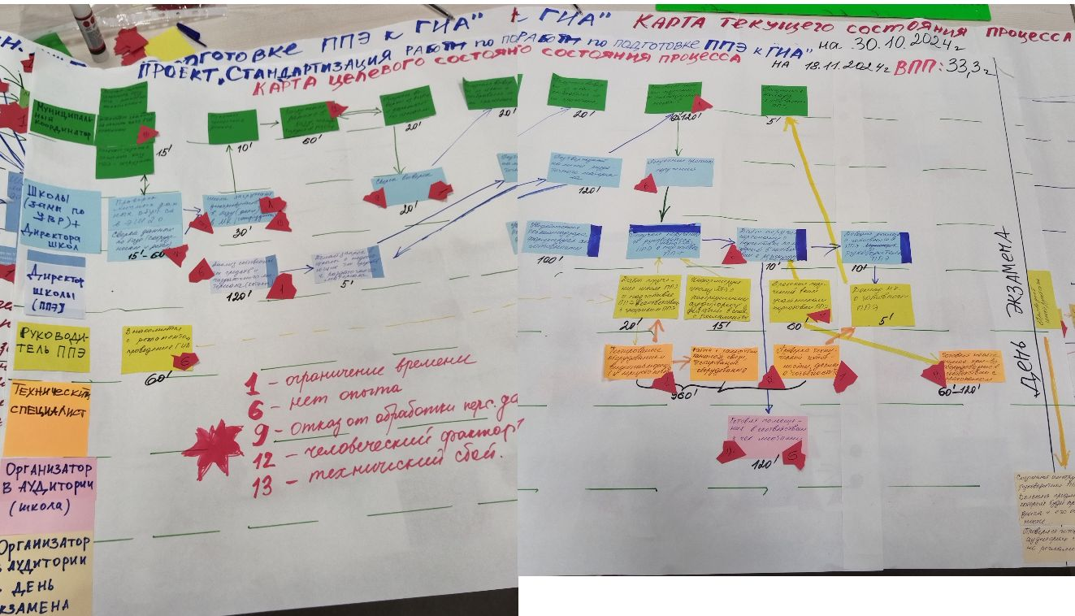
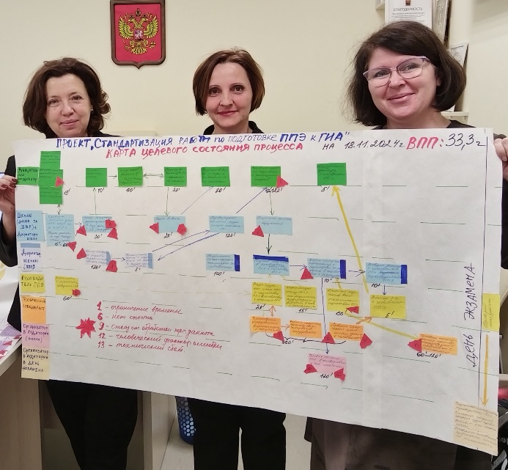
Карта потока создания ценности целевого состояния процесса. Проект « Стандартизация работы по подготовке ППЭ в рамках ГИА»

Slide 19
Дорожная карта мероприятий по решению проблем. Проект « Стандартизация работы по подготовке ППЭ в рамках ГИА»

Slide 20
Встроенное качество Проект « Стандартизация работы по подготовке ППЭ в рамках ГИА»
Петля Качества 3
Петля Качества 4
Петля Качества 2
Петля Качества 1
Самоконтроль на позициях
до Ворот Качества:
-зам.директора по УВР
-организатор в аудитории
-технический специалист
Контроль в зоне
Ворот Качества:
руководитель школы
руководитель ОО,где ППЭ
Проведение аудита:
-муниципальный координатор
-член ГЭК
Проведение аудита:
-руководитель ППЭ
Заполнение базы на основании выверенных данных;
Подготовка аудитории в соответствии с чек-листами и стандартом;
Подготовка и тестирования оборудованияв соответствии с чек-листами
Контроль качества соответствия федеральным требованиям готовности ППЭ к проведению ГИА
Проверка личных данных в сформированной базе;
Контроль подготовки учреждения в соответствии с чек-листами и стандартами;
Контроль соответствия всех позиций в соответствии с требованиями к подготовки ППЭ;

Slide 21
Рады сотрудничеству
Управление образования администрации
Кемеровского муниципального округа
Тел: 8(3842)56-05-83 (приемная)
Контактное лицо: Лукьянова Оксана Михайловна
E-mail: kemruose@mail.ru
https://kemobr.ru/berezhlivoe-upravlenie/

